Slide 1

DEVELOPPR
Spread Your Wings

Slide 2
프로젝트 소개
주요 기능
설계 구조
화면 구성
시연
1
2
INDEX
3
4
5

Slide 3


1. 프로젝트 소개

Slide 4
프로젝트 소개
개발 동기 / 의도
Developer + PR
개발자 어필
개발자들의 이력서, 포트폴리오를 보다 간편하게 작성하여 자신을 알리고, 다른 개발자들의
포트폴리오는 어떻게 작성되었는지 보면서 정보를 공유하는 웹 포트폴리오 사이트 개발.

Slide 5
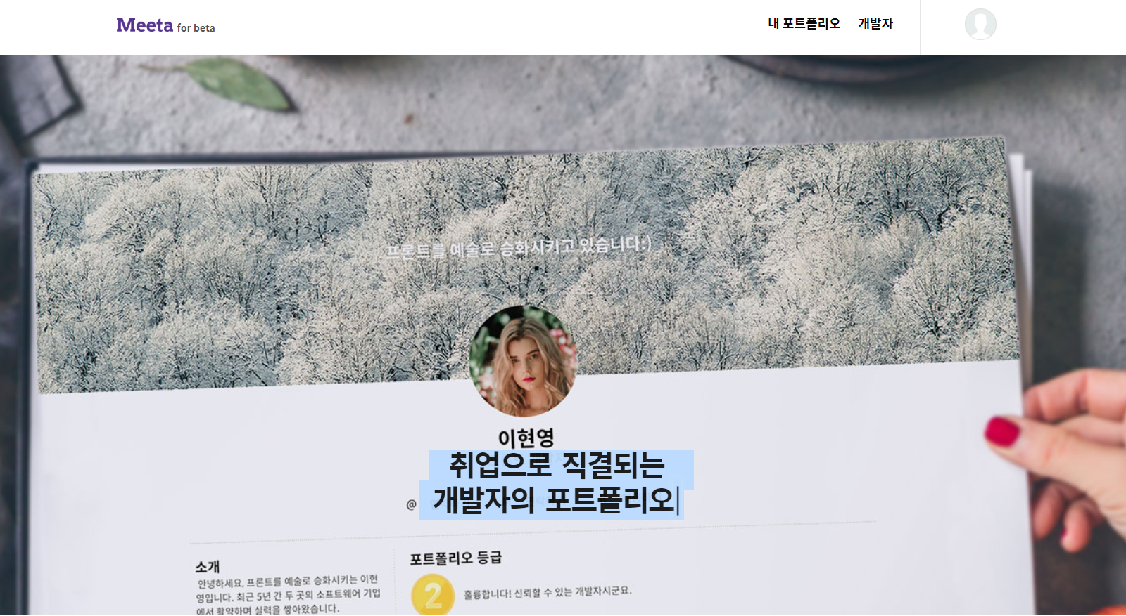
기존 사이트 - Meeta
Page
2

Slide 6
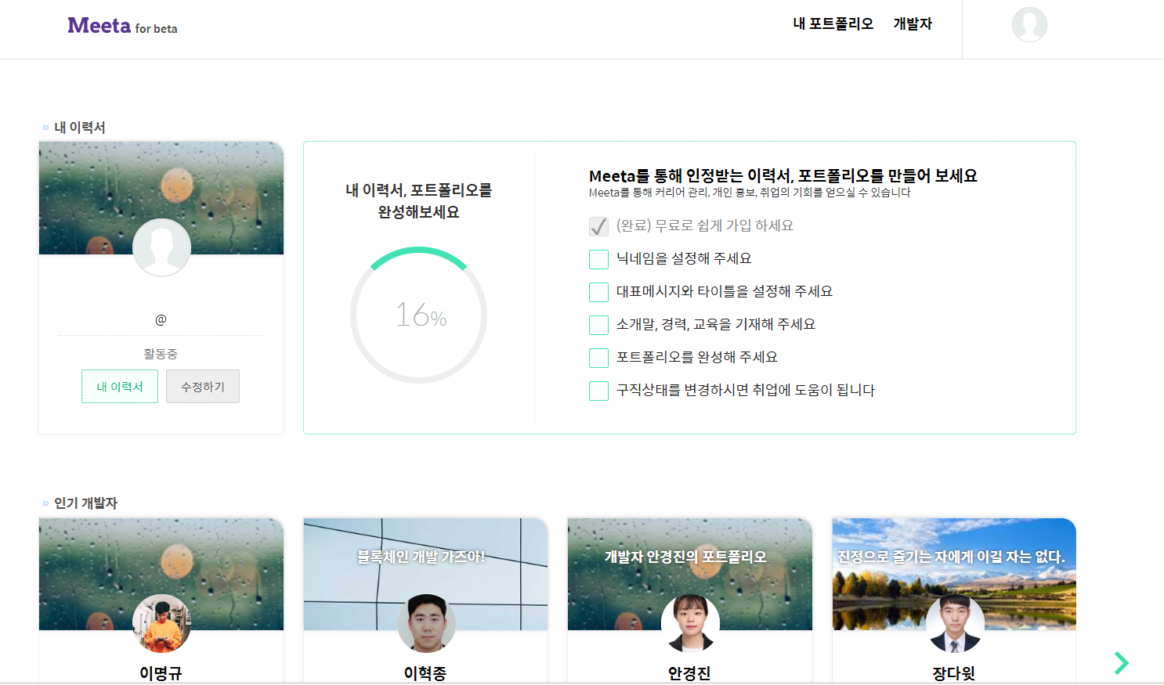
기존 사이트 - Meeta
..
커뮤니티 비활성화
이력서나 포트폴리오 작성에 어려움을
느낀 사용자들의 불편함
Page
2

Slide 7
개발 환경
Spring
Framework
4.0.4
MyBatis
3.3.0
Tiles3
Java 1.8
JavaScript
Oracle 12g
(AWS RDS)
Tomcat 9.0
(AWS EC2)

Slide 8
역할 분담
임수빈
김기성
이준형
김소진
팀장
아마존 AWS 서버 구성, 도메인 등록, SSL 인증서 발급, 채팅 기능 구현,회원가입/로그인(Password DB암호화 (bcrypt)), 장기 미접속 회원
개인정보 삭제 경고& 조치,
Google 이메일 인증 API,
간편 로그인
CSS - 디자인&애니메이션 기획,
Tile 적용
게시판 글쓰기, 수정 , 삭제,
프로젝트 업로드, 네이버 스마트 스킨 적용, 게시글 폰트 및 크기변형 적용, 게시글 내용 안에 이미지 삽입 구현,
댓글 구현,
Ajax추천 검색 구현
css- 게시판 전체 프로젝트 폼
이메일 찾기(본인인증), 비밀번호 찾기(email 인증번호), 비밀번호 재설정,
이메일 저장,비밀번호 변경,
회원정보수정, 회원탈퇴,
회원 프로필 사진 구현, Password DB암호화(bcrypt)
css- 회원 전체 폼, 이메일/PW 찾기 폼, 비밀번호 변경
이력서 등록/수정하기, 저장, 정보 입력 시 추가/삭제 가능), 이력서 목록(검색), 이력서 상세보기(좋아요, follow),
이미지에디터
프로젝트 수정, 삭제, 등록/수정
CSS - 디자인& 애니메이션 기획
(메인 화면, 이력서)

Slide 9
2. 주요 기능

Slide 10
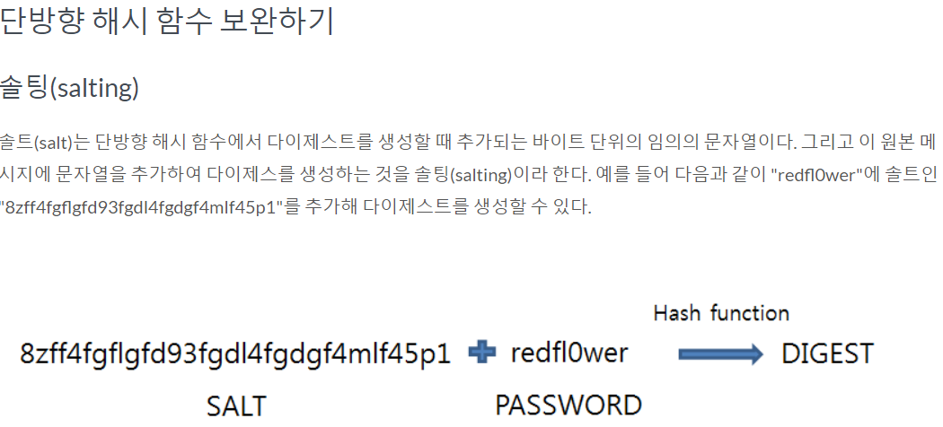
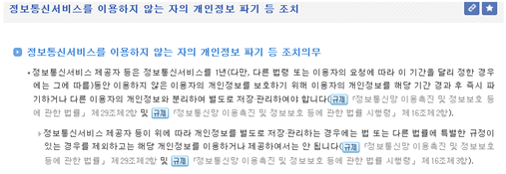
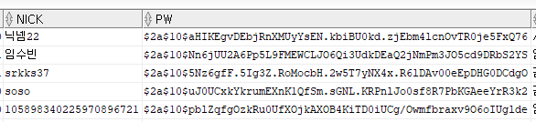
Password DB암호화 (bcrypt)
- Md5, sha-512 보다 강력한 bcrypt를 사용.
<< 솔팅의 예 >>
<< 개인정보 보호법 >>
<< DB에 암호화된 패스워드 >>

Slide 11
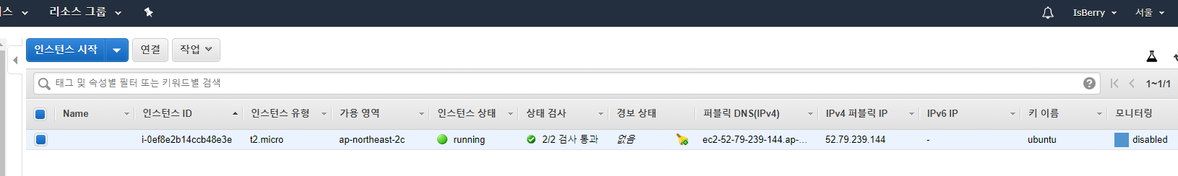
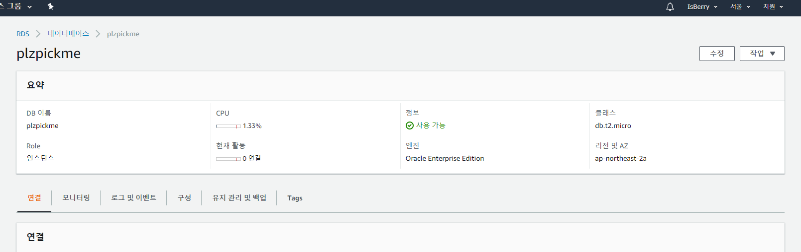
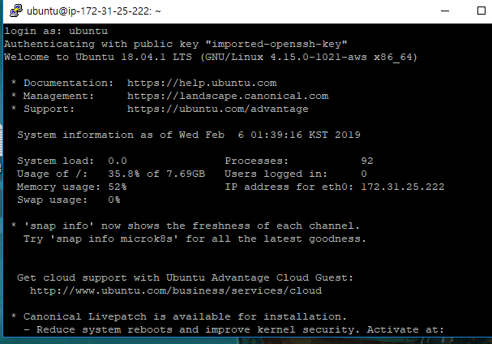
아마존 AWS 서버 구성
- 도메인을 구매하여 배포를 하고 싶어 웹서버와 DB 구축을 기획
<< AWS RDS - Oracle DB 12g 구동 >>
<< AWS EC2 - Tomcat 9.0 구동 >>

Slide 12
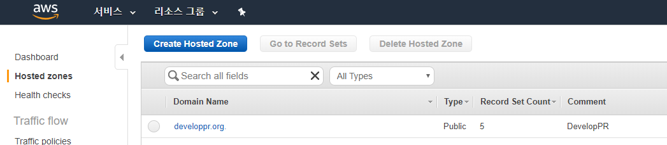
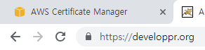
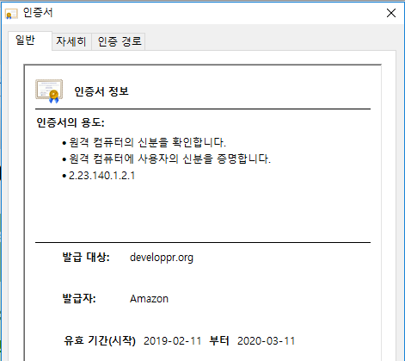
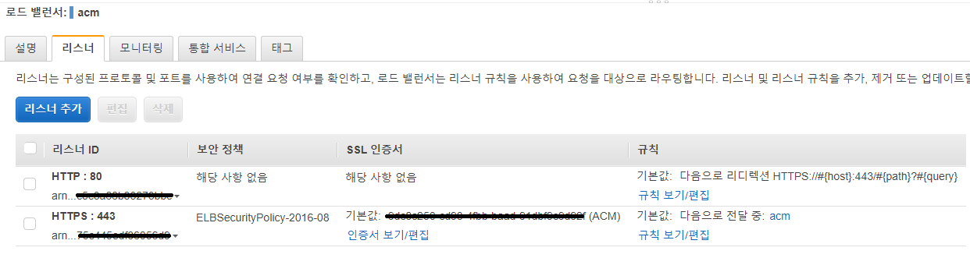
도메인 등록, SSL 인증서 적용
- 웹 사이트 제작 후 실제 서비스처럼 유사하게 구현하기 위해
도메인 구매 후, 서버와 연결 및 SSL인증서 적용
<<Router 53 으로 네임서버 이전 >> * Router53 사용으로 매달 500원정도 과금이 발생함.
<< 로드밸런서로 SSL인증서 적용, http -> https 자동 리다이렉트 >>
<< SSL 인증서 적용 – https >>

Slide 13
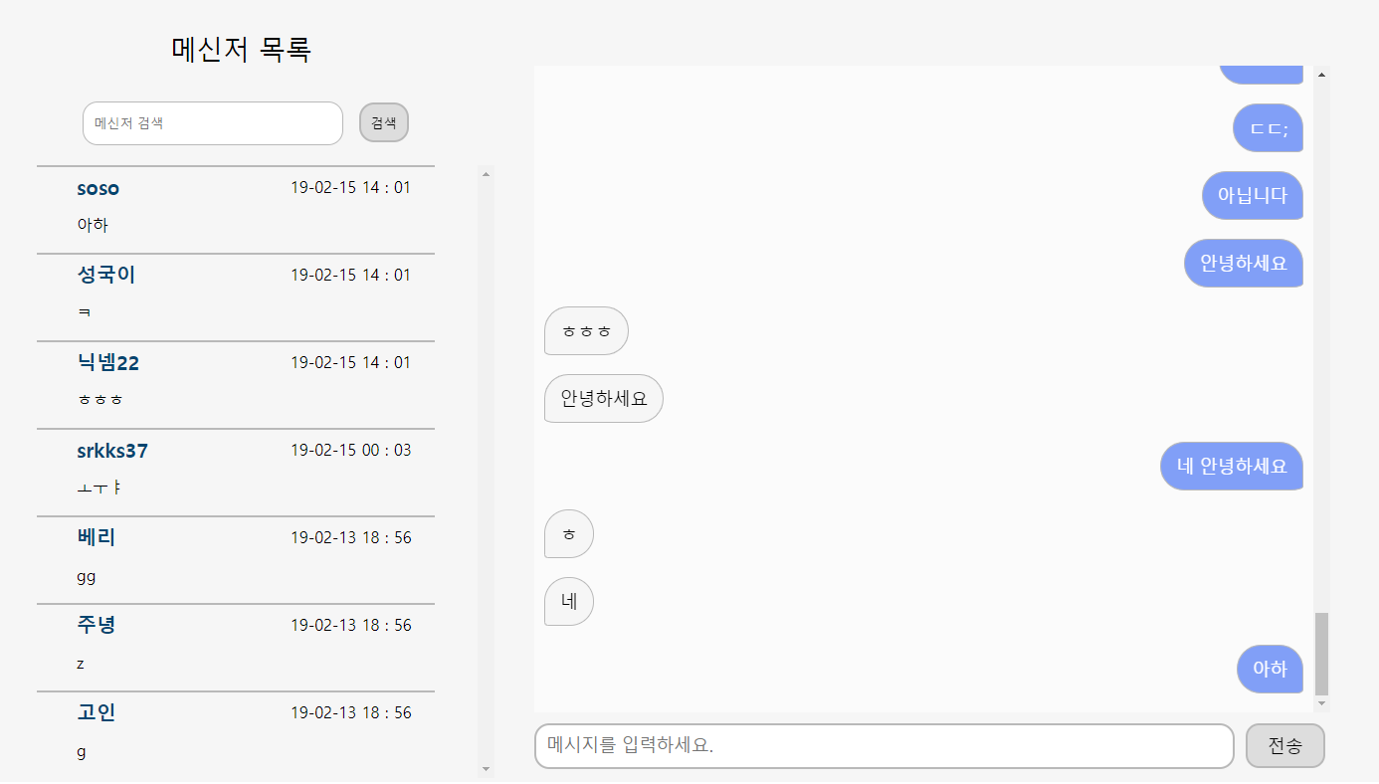
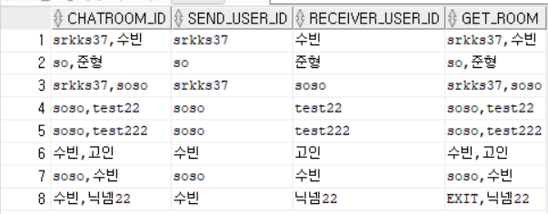
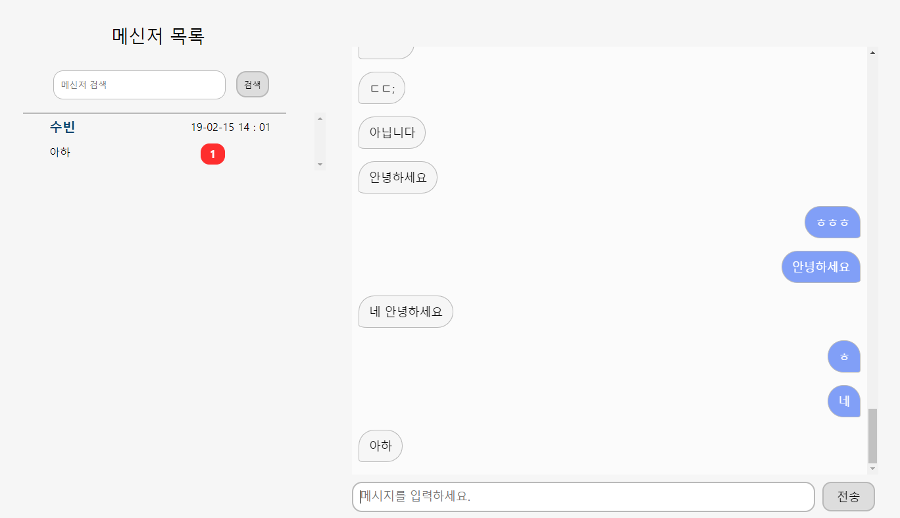
채팅 기능 구현 – 웹소켓 (gson)
웹 소켓으로 페이스북 메시지 같은 채팅 시스템을 만들기로 기획
- 실시간으로 동적 채팅 메시지 알람 기능 구현
<< 위는 A의 화면 / 아래는 B의 화면>>
<<‘A,B’방이 있을 경우, ‘B,A’메시지가 온다면
‘A,B’로 변경하여 DB에 저장>>

Slide 14
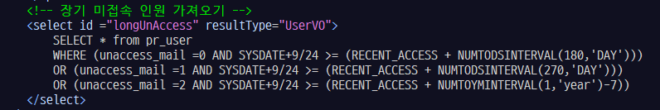
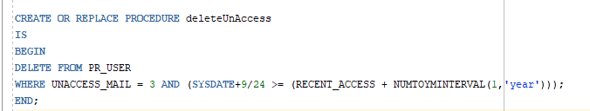
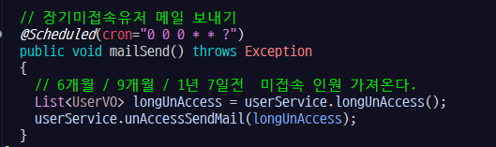
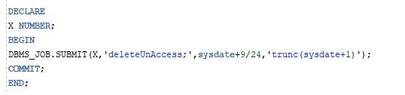
장기 미접속 회원 개인정보 삭제 경고 & 조치
<< Job 스케줄러 설정 >>
- 개인정보보호법에 장기 미접속 1년 시 개인정보를 파기해야 된다고 함.
개인정보처리에 관련 안내를 미접속 6개월 / 9개월 / 1년 일주일 전에
파기 안내 메일을 자동으로 보내고 미접속 1년 시 자동으로
데이터를 삭제 시키게 기획
- Spring Task, Database job scheduler 사용
* 회원가입 이메일 미인증 시 3일 이후 데이터 삭제도 이와 같이 처리
<< DB에서 장기 미접속 6개월 / 9개월 / 1년 7일전 인원의 명단 가져옴>>
<<미접속 1년 시 자동 데이터 삭제 - 프로시져>>
<< cron 0 0 0 * * ?을 입력하여 매일 정각 0시에 실행 >>
* Service단에서 각 이메일 전송, 메일 보낸 횟수 업데이트

Slide 15
Password DB암호화 (bcrypt)

Slide 16
Password DB암호화 (bcrypt)
- Md5, sha-512 보다 강력한 bcrypt를 사용.
<< 솔팅의 예 >>
<< 개인정보 보호법 >>
<< DB에 암호화된 패스워드 >>

Slide 17
3. 설계 구조

Slide 18
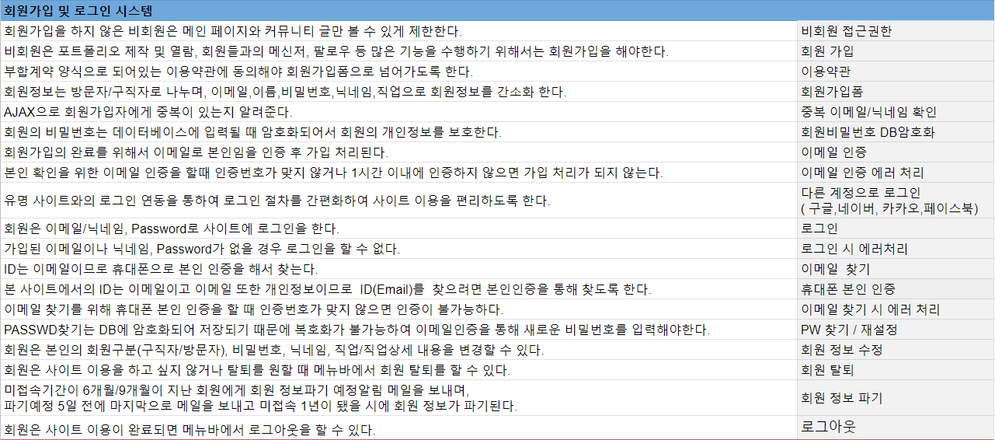
요구 사항 정의 - 회원

Slide 19
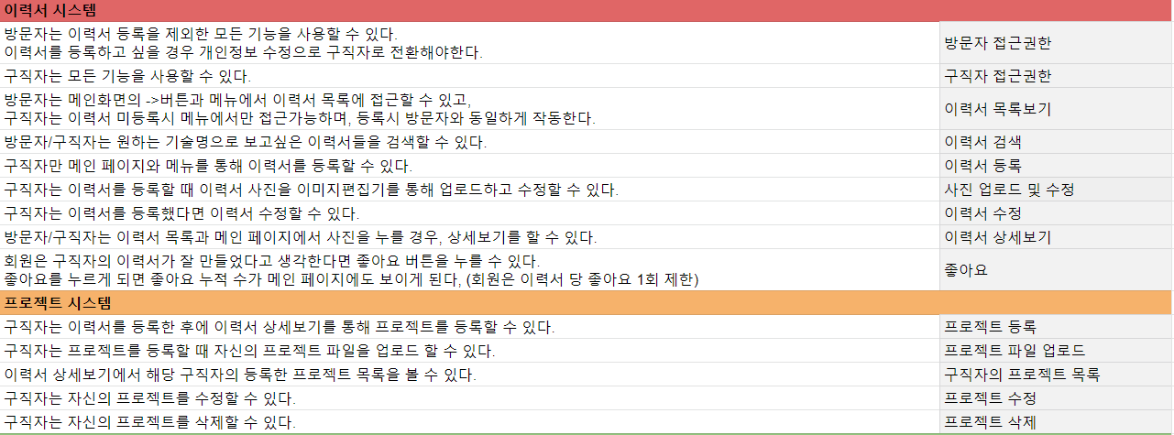
요구 사항 정의 - 이력서 , 프로젝트

Slide 20
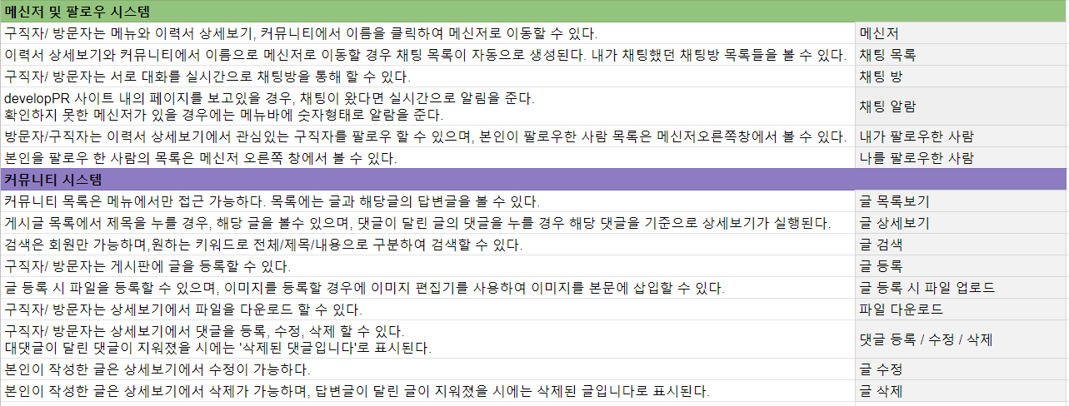
요구 사항 정의 - 메신저 , 커뮤니티

Slide 21


유스케이스 다이어그램
메인 페이지
메뉴
게시판 목록
회원 가입
이메일 확인
재확인
비회원
로그인
댓글 쓰기
게시판 목록
게시글 등록
수정 / 삭제
댓글 수정/삭제
이력서 목록
이력서 상세보기
프로젝트 등록
수정 / 삭제
방문자
로그인
메인 페이지
파일 업로드
채팅 / 팔로우
채팅목록
채팅방
팔로우/팔로잉 목록
채팅 알림
회원
이력서 등록
프로젝트 등록
파일 업로드
수정/ 삭제
구직자
다른 계정 로그인
회원 정보 수정
비밀번호 변경
회원 탈퇴
Page
1
프로필 사진 추가
이메일 찾기
본인 인증
이메일 목록
비밀번호 찾기
이메일 인증
재설정

Slide 22
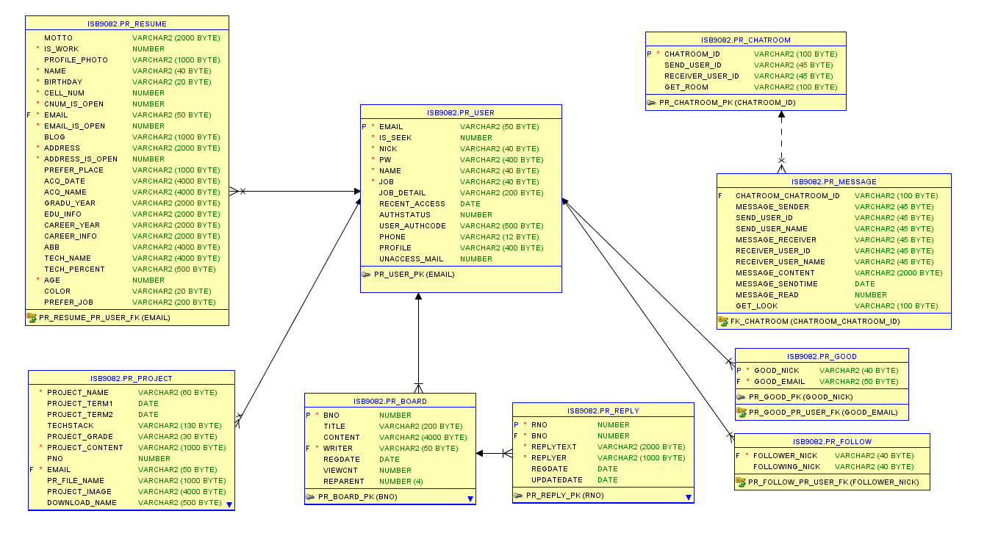
데이터 베이스 – ERD

Slide 23
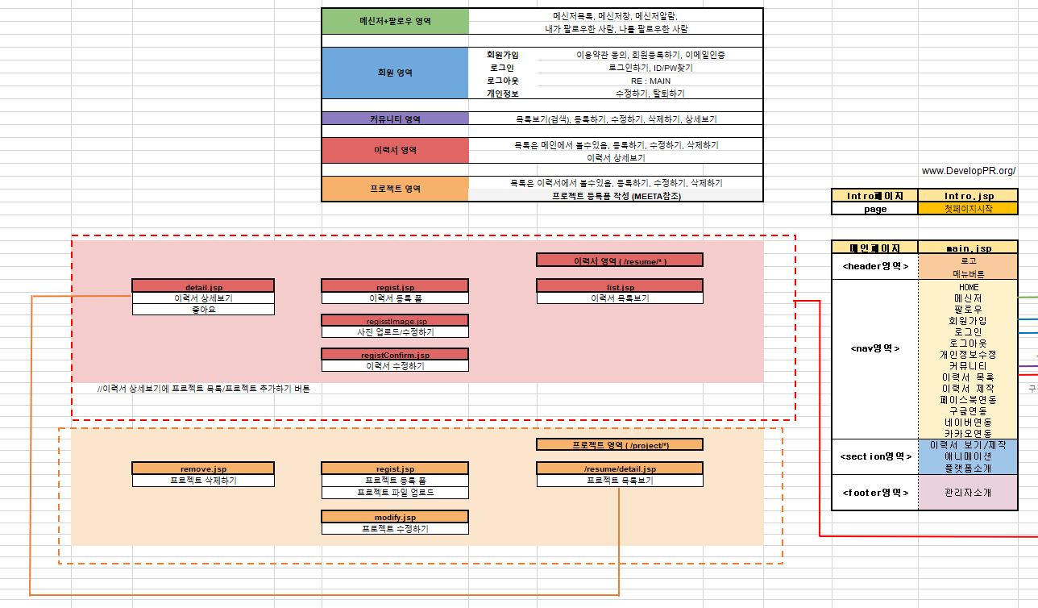
흐름도 – 이력서, 프로젝트

Slide 24
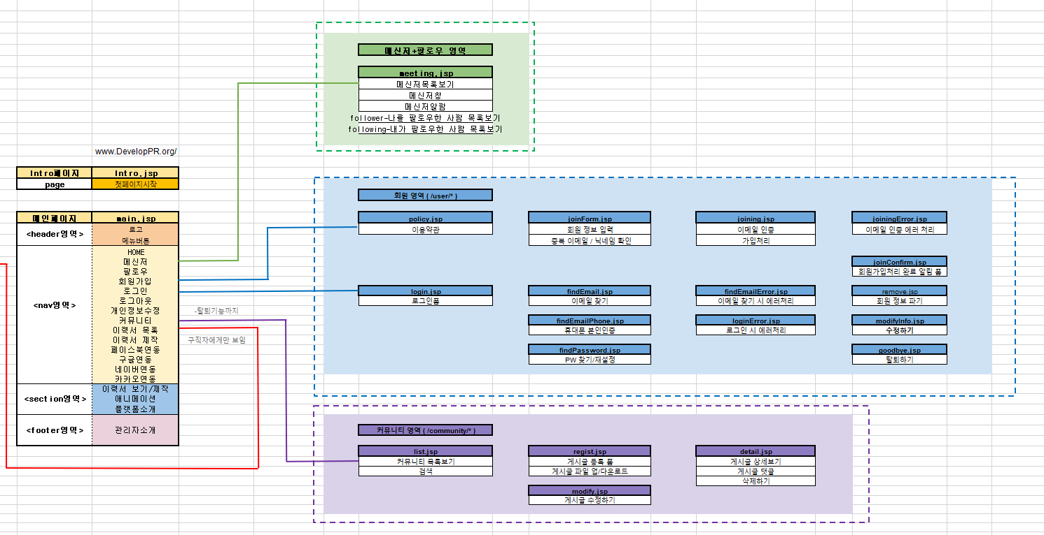
흐름도 – 메신저, 회원, 커뮤니티

Slide 25
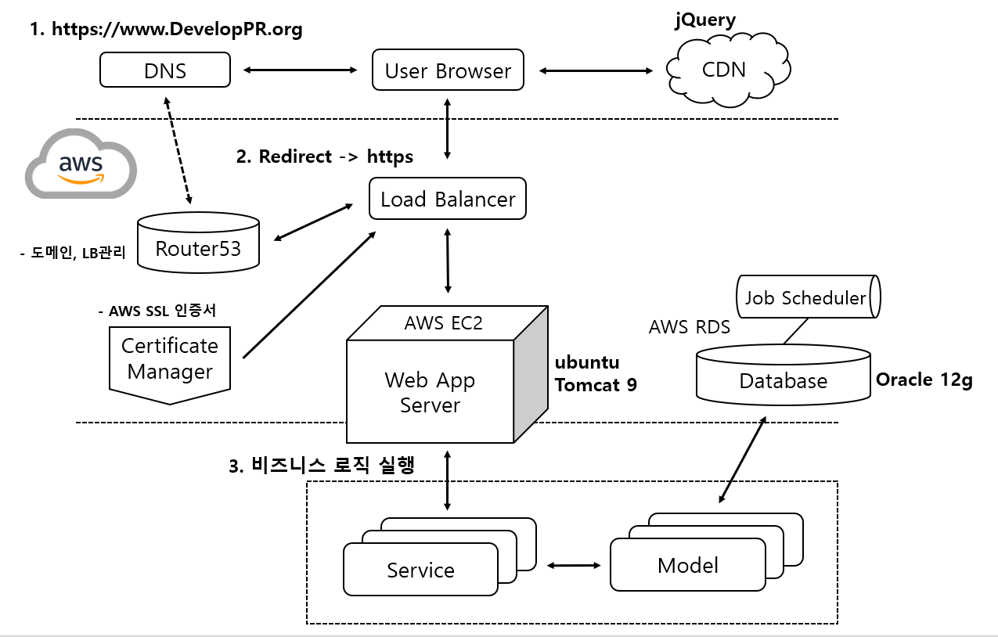
프로젝트 전체 블록도

Slide 26
4. 화면 구성

Slide 27
UI – 이용약관, 회원가입 폼 , 이메일 확인 , (메인페이지 , 메뉴버튼) , (이력서 등록, 목록 ) ,
이메일 찾기, 비밀번호 찾기, 회원정보 수정, 비밀번호 변경, 회원 탈퇴 , 게시판, 댓글 , 스마트 에디터, 이미지 에디터

Slide 36
5. 시연

Slide 37



PPT PRESENTATION
Enjoy your stylish business and campus life with BIZCAM

Slide 38
까칠한 조땡
OO 대학교 OO학과 00학번
ppt123@naver.com
blog.naver.com/seok830621
PPT PRESENTATION
Enjoy your stylish business and campus life with BIZCAM

Slide 39


PPT PRESENTATION
Enjoy your stylish business and campus life with BIZCAM

Slide 40
개발 일정
1월 5일 ~ 2월 5일
프로그램 개발 및 기능 구현
2월 21일~ 2월 27일
오류수정/보완, 문서작업, 마무리 디자인&테스트
12월 24일 ~1월 4일
주제선정, 요구사항 명세, DB설계, 다이어그램 작성
2월 6일 ~ 2월 20일
UI디자인, 추가 기능 구현

Slide 41
https://developpr.org/
다 같이 들어가볼까요??
도메인 주소 입니다.

Slide 42
CONTENTS A
컨텐츠에 대한 내용을 적어요
Enjoy your stylish business and campus life with BIZCAM
CONTENTS A
컨텐츠에 대한 내용을 적어요
Enjoy your stylish business and campus life with BIZCAM
컨텐츠에 대한 내용을 적어요
45%
POWER POINT PRESENTATION
PowerPoint is the presentation program used the most in the world.

Slide 43
https://developpr.org/
다 같이 들어가볼까요??

Slide 44
Q & A

Slide 45

PPT PRESENTATION
Enjoy your stylish business and campus life with BIZCAM

